Slide 1






H A Y A L E T
P L A N L A
E L D E E T
G Ü L Ü M S E
NASIL BİR SINAV SİSTEMİ?
28.11.2017 itibariyle…
Mehmetçik Selen Ortaokulu Rehberlik Servisi

Slide 2
LİSELERE KAYIT UYGULAMASI
Genel Özellikler:
Liseler 2 gruba ayrılacak:
Merkezi Sınavla Öğrenci Alan
Eğitim Bölgesinden Adrese Dayalı Öğrenci Alan
2. Sınavla öğrenci alan liseler bakanlık tarafından belirlenecek
3. Sınava girmek isteğe bağlı olacak
4. Sınav okul müfredatını kapsayacak

Slide 3
LİSELERE KAYIT UYGULAMASI
Genel Özellikler:
5. Sözel ve sayısal bölümleri olacak, çoktan seçmeli sorulardan oluşacak ve tek oturumda yapılacak
6. Sınavsız öğrenci alan liselere yerleştirme için eğitim bölgeleri oluşturulacak
7. Eğitim bölgeleri oluşturulurken genel nüfus, ortaokul öğrenci nüfusu, okul türü ve konumları dikkate alınacak

Slide 4
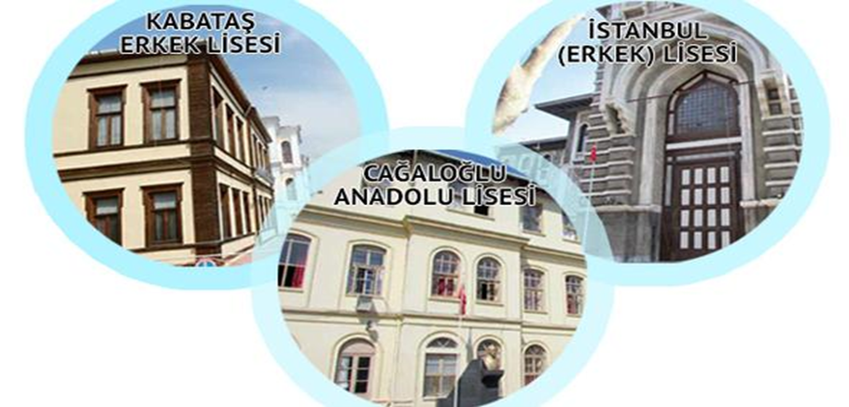
İki Grup Lise?
Sınavlı: Fen Liseleri, Sosyal Bilimler Liseleri ve Proje Okulları
Eğitim Bölgesiyle Öğrenci Alan: Anadolu Liseleri, Mesleki ve Teknik Anadolu Liseleri ve Anadolu İmam Hatip Liseleri

Slide 5

SINAV NASIL OLACAK?
İsteğe bağlı
Sayısal ve Sözel iki bölüm
Temel dersleri içerecek (20 Türkçe, 20 Fen, 20 Matematik, 10 Sosyal, 10 Din Kültürü ve 10 İngilizce)
Soru sayısına göre süre
(90 soru-135 dk.)

Slide 6
SINAV NASIL OLACAK?
Sadece sınavlı öğrenci alan liselerin yerleştirmesinde kullanılır.
3 yanlış 1 doğruyu götürür
Haziran ayının ilk hafta sonunda yapılıp, sonuçlar da aynı ay içinde ilan edilecek
Ek yerleştirme var
Aralık’ta örnek sorular yayınlanacak.

Slide 7
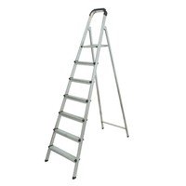
LİSELERE YERLEŞTİRME NASIL YAPILACAK?
SINAVSIZ
Adrese Dayalı
5 Tercih Hakkı
SINAVLI
Sınava Dayalı 5 Tercih
Adrese Dayalı
5 Tercih Hakkı
☹ OLMAZSA ☹

Slide 8


LİSELERE YERLEŞTİRME NASIL YAPILACAK?
GÜZEL SANATLAR ve SPOR LİSELERİ
Bu okullar kendi yetenek sınavlarını yapmaya devam edecekler. Ayrı bir kayıt süreci olacak.
(%70 Yetenek Sınavı + %30 Okul Ortalaması
ÖZEL OKULLAR
İsterlerse Milli Eğitim Bakanlığı’nın Haziran ayında yapacağı sınavı kullanabilirler. Fakat istemeleri halinde kendi sınavlarını kendileri de yapabilecekler.

Slide 9
BAŞVURU NASIL OLACAK?
Sınava giren ve girmeyenler aynı zamanda okul tercihi yapacak
Tercihler e-okul sisteminden yapılacak
Sınava girenler önce sınav puanları ile 5 tercihte bulunacak
Ardından adrese dayalı 5 okul tercih edilecek
Sınav puanı ile yerleşemezse adrese dayalı yerleşim olacak
Eğitim bölgesi ekranında 9 okul olacak ve öğrenci 5 okul yazacak

Slide 10
BAŞVURU NASIL OLACAK?
Adrese dayalı tercihlerde, tercih önceliği önemlidir
Hiçbir öğrenci açıkta kalmayacak
Pansiyonlu okullarda pansiyona en uzak öğrenci avantajlı olacak
Çevresindeki bir meslek lisesine kayıt yaptıran öğrenci, 10. sınıf sonunda ildeki sağlık meslek lisesi veya gemicilik meslek lisesi gibi bölümleri olan okullara tercihleri doğrultusunda nakil yapabilecek

Slide 11
NAKİL SÜRECİ:
Sınavla öğrenci alan okullarda boşalan kontenjanlar doğrultusunda sınav puanına göre, sınavsız okullarda ise eğitim bölgesine göre nakil isteğinde bulunulabilir
Anadolu Lisesinden Meslek Lisesine veya Meslek Lisesinden Anadolu Lisesine geçmek isteyenler 10. sınıf sonuna kadar eğitim bölgesi dikkate alınarak nakil isteğinde bulunabilir
Şu an lisede olan öğrenciler TEOG’da aldıkları puan ile nakil isteğinde bulunabilir.

Slide 12
BU SİSTEM SAYESİNDE:
Eğitim bölgesi içindeki liseler bilinecek
Sınava girmek isteğe bağlı olduğu ve okul sayısı sınırlı olduğu için veli ve öğrenci üzerindeki sınav baskısı-kaygısı azalacak
Daha eşitlikçi bir uygulama
Mahalle liselerinin önemi artacak, okul içi akademik çeşitlilik sağlanacak
Okullar arası rekabet daha gerçekçi olacak
Öğretmen ve okul yöneticilerinin niteliği ortaya çıkacak

Slide 13

BAŞARI
BENİM ELİMDE

Slide 14

PLANLI ÇALIŞ
PLAN
AYLIK
GÜNLÜK
HAFTALIK
Notes:
Planlı Çalışın

Slide 15


MOTİVASYONUNU YÜKSEK TUT.
☺ ☺ ☺

Slide 16


ASLA
PES
ETME
Mücadele Etmekten Ve Başarısızlıktan Asla Korkma.
Doğru Yerde Bekliyorsan Mutlaka Sonuç Alırsın.
Başarılı Olduğunda Kendini Ödüllendirmeyi Unutma
Yaptığın İşe Odaklan Ve Arada Dinlenmeyi İhmal Etme.
Gerektiğinde Mutlaka Yardım İste.
Her Denemeyi Ciddiye Al. Çünkü Deneme Sınavları Hem Teknik Hem Taktik Hem De Psikolojik Anlamda Gerçek Sınavın Bir Provasıdır.
Her Deneme İçin Pozitif Ol.

Slide 17


Slide 18


B İ T T İ
☹

